Slide 1

우리동네가맹점, 위기신호를 미리잡아라!
2025 빅콘테스트 AI데이터 분석분야
데이터 맛집 TEAM
이종석 추영재 홍성민

Slide 2
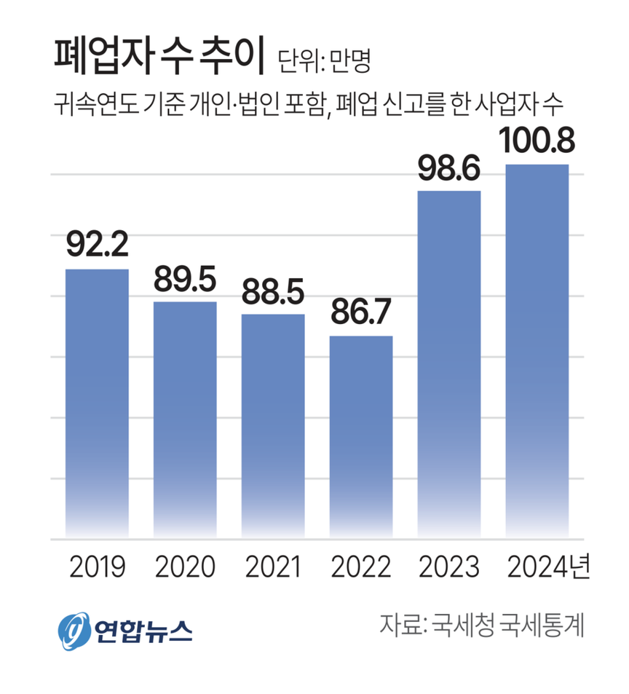
개요 데이터 분석 및 전처리 조기 경보 시스템 결론 및 의의
Part 1
분석 배경
해 마다 증가하는 폐업 가맹점 증가
그러나 폐업 대비 시스템 전무
해럴드경제 25.3.11
프랜차이즈 가맹점도 무너진다.. 외식업계 ‘불황의 늪’
이데일리 25.7.12
창업 뛰어든 청년 사장님, 5년도 안되어 무너졌다
식품외식경제 25.7.10
지난해 폐업자 100만명 돌파… 사업부진 폐업 50만 6000명
브런치 25.7.31
“또 뜨고, 또 망하네?” 유행 끝나면 남는 건 폐업뿐
ⓒSaebyeol Yu. Saebyeol’s PowerPoint

Slide 3
개요 데이터 분석 및 전처리 조기 경보 시스템 결론 및 의의
Part 1
프로젝트 목표
가맹점 폐업 위기 사전 검지를 통한 폐업률 감소
조기 경보 시스템 구축으로 가맹점 영업 지속성 확보
분석 대상 및 범위
분석 방법
솔루션 제시
가맹점 매출, 고객, 상권 정보 통합 데이터셋
서울 성동구 내 외식 업종 가맹점
ML을 활용한 가맹점별 미래의 폐업 위험 평가
가맹점 별 폐업 위험 요인 도출 및 해석
조기 경보 AI Agent 구축
LLM 기반 맞춤형 컨설팅 제공
조기 경보 시스템 확장 방안 제시
ⓒSaebyeol Yu. Saebyeol’s PowerPoint

Slide 4

목차
table of contents
1
개요
2
데이터 분석및 전처리
3
조기 경보 시스템
4
결론 및 의의
ⓒSaebyeol Yu. Saebyeol’s PowerPoint

Slide 5
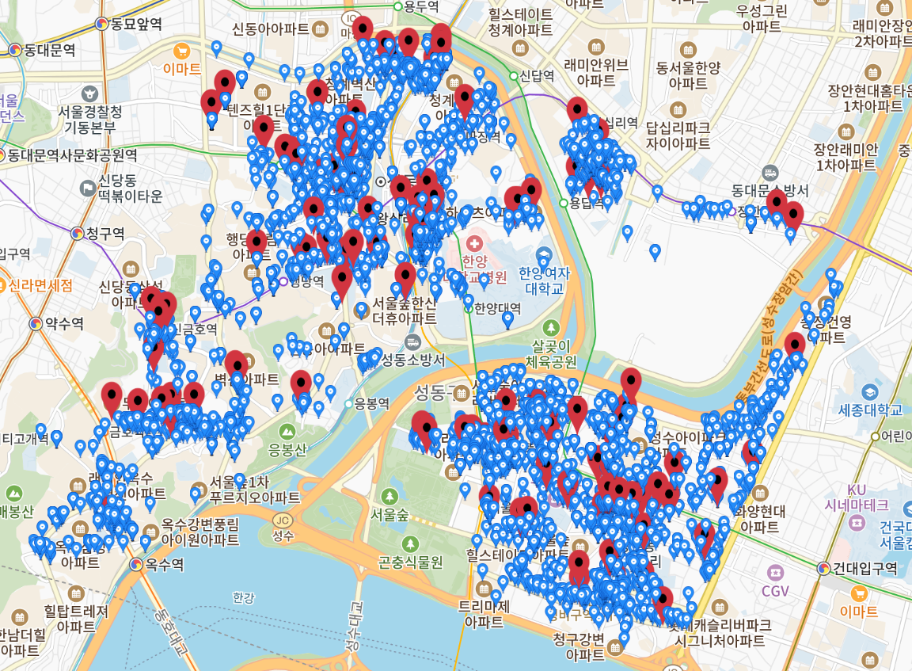
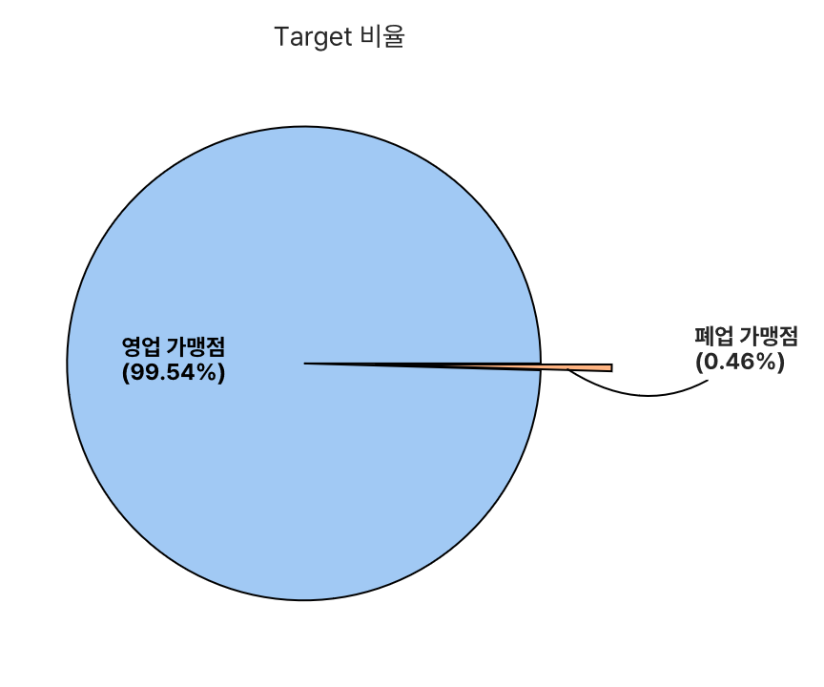
개요 데이터 분석 및 전처리 조기 경보 시스템 결론 및 의의
Part 2
데이터 개요
TARGET 비율
서울 성동구 가맹점 분포
정상 영업 / 폐업
데이터: 월별 가맹점 매출 데이터
폐업 가맹점: 앞으로 9달 이내 폐업 하는 가맹점

Slide 6
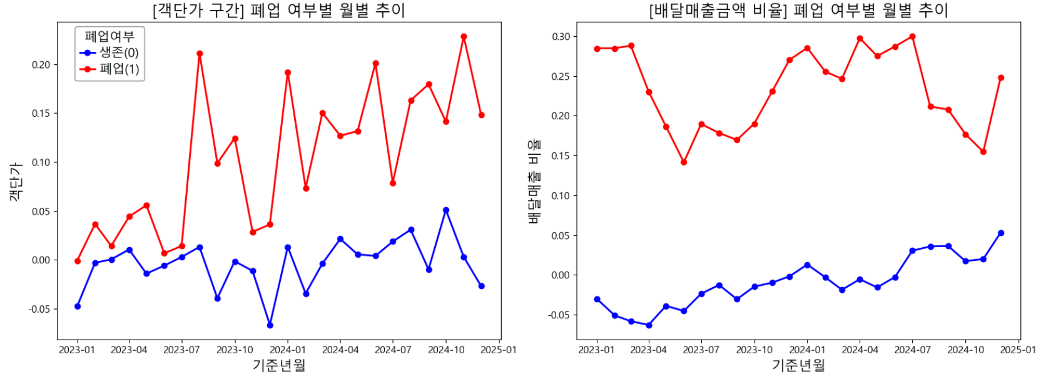
개요 데이터 분석 및 전처리 조기 경보 시스템 결론 및 의의
Part 2
데이터 개요
월별 폐업/ 생존 가맹점 추이 (정규화 스케일링 적용)

Slide 7
개요 데이터 분석 및 전처리 조기 경보 시스템 결론 및 의의
Part 2
데이터 출처
데이터셋 1
가맹점 구분번호
가맹점 주소
브랜드 구분코드
업종
개설일
폐업일
데이터셋 2
가맹점 구분번호
기준년월
매출금액 구간
매출건수 구간
유니크 고객 수 구간
동일 업종 매출 금액 비율
동일 업종 매출 건수 비율
서울 열린데이터 광장
상권 변화 지표-행정동
2023년 추정매출-행정동
2024년 추정매출-행정동
서울시 역사마스터 정보
소비자 심리 지수
서울시 상권분석 서비스
점포수
개폐업수(률)
인구수
임대시세

Slide 8
개요 데이터 분석 및 전처리 조기 경보 시스템 결론 및 의의
Part 2
데이터 전처리및 파생 변수
    프랜차이즈: 가맹점의 프랜차이즈 계약 유무를 분류
    역세권 점수
    - 가맹점 주소를 위,경도로 변환 후 서울 시 내 역들과 거리 계산
    - 역 거리가 300m 이내, 300~500 m 이내인 역 개수 집계
    - 점수 산출: 2*(300m 이내 역 개수) + (300~500m 이내 역 개수)
    행정동 별 매출액 평균:
    - 분기별, 행정동별, 업종별로 분류된 총합 매출액을 가맹점 수로 나누어 평균 산출
    행정동 코드: 가맹점 주소를 기반으로 행정동 분류
    - 왕십리2동,왕십리도선동,마장동,사근동,행당1동,행당2동,응봉동,금호1가동,금호2·3가동,금호4가동,옥수동,성수1가1동,성수1가2동,성수2가1동,성수2가3동,송정동,용답동
    서비스 업종 코드 명: 상권 분석 서비스 업종 분류에 따라 가맹정 업종 재분류
    - 한식음식점,중식음식점,일식음식점,양식음식점,제과점,패스트푸드점,치킨전문점,분식전문점,호프-간이주점,커피-음료,주류도매,미곡판매,육류판매,수산물판매,청과상,반찬가게,기타

Slide 9
개요 데이터 분석 및 전처리 조기 경보 시스템 결론 및 의의
Part 2
데이터 전처리및 파생 변수
  유동 인구
  - 분기별, 행정동별 유동 인구 (명/ha)
  임대료
  - 분기별, 행정동별 임대시세 (3.3㎡ 당 월환산임대료, 원)
  개업률, 폐업률
  - 분기별, 행정동별, 업종별 가맹점의 개업, 폐업 비율
  상권 변화 지표
  - 각 상권 특징 분류
  - LL(다이나믹): 행정동 평균 영업기간<서울시 평균 영업기간, 행정동 평균 폐업가맹점 영업기간<서울시 평균 폐업 가맹점 영업기간
  - LH(상권확장): 행정동 평균 영업기간<서울시 평균 영업기간, 행정동 평균 폐업가맹점 영업기간>서울시 평균 폐업 가맹점 영업기간
  - HL(상권축소): 행정동 평균 영업기간>서울시 평균 영업기간, 행정동 평균 폐업가맹점 영업기간<서울시 평균 폐업 가맹점 영업기간
  - HH(정체): 행정동 평균 영업기간>서울시 평균 영업기간, 행정동 평균 폐업가맹점 영업기간>서울시 평균 폐업 가맹점 영업기간

Slide 10
개요 데이터 분석 및 전처리 조기 경보 시스템 결론 및 의의
Part 2
데이터 전처리및 파생 변수
  이동평균,변동성
  - 시계열 데이터의 계절성 반영
  - 기준년월 기준 최근 3,6개월 평균, 변동성(표준편차) 산출
  - 매출 (금액, 건수) 구간, 유니크 고객 수 구간, 객단가 구간, 동일 업계 매출 (금액, 건수) 구간
  시차
  - 시계열 데이터의 주기성 반영
  - 기준년월 기준 1, 3, 6, 12 개월 전 데이터 산출
  - 매출 (금액, 건수) 구간, 유니크 고객 수 구간, 객단가 구간
  운영 개월 수: 기준년월에서 개업일 차이를 월 단위로 산출

Slide 11
개요 데이터 분석 및 전처리 조기 경보 시스템 결론 및 의의
Part 2
데이터 전처리및 파생 변수
타겟 변수 선정
폐업 예측
  시간의 흐름에 따라 드러나는 폐업 징조를 포착하는 것이 목표
  해당 가맹점의 월별 데이터 기준 9달 이내에 폐업일이 포함 되면 1, 그 외 0
  폐업 징조를 가능한 조기에 포착하기 위해 9달 이내를 기준
이상치 제거
  성동구 외 지역에 위치한 가맹점 제외
  음식점이 아닌 가맹점은 제외
  동일 업종 매출 평균, 건수 상위 0.5% 가맹점 제외
  폐업 징조만 있는 가맹점 제외

Slide 12

개요 데이터 분석 및 전처리 조기 경보 시스템 결론 및 의의
Part 3
조기 경보 시스템 개요
폐업 위험
가맹점 선별
각 가맹점 별
위험 요인 분석
LLM
컨설팅
위기 신호
솔루션 제공
모델 학습
  LGBM
  XGBoost
  위험 지수
  위험 요인
  SHAP value
  GPT 4o
  소상공인
  월 1회
  문자 메시지 발송

Slide 13
개요 데이터 분석 및 전처리 조기 경보 시스템 결론 및 의의
Part 3
모델선정
시계열 데이터를 학습하고 예측 가능
대규모 데이터 처리 속도가 빠름
복잡한 패턴 학습 가능
이상치의 영향이 적음
XGBoost
LGBM

Slide 14
개요 데이터 분석 및 전처리 조기 경보 시스템 결론 및 의의
Part 3
모델성능
 | XGBoost | LGBM
정확도 | 0.996 | 0.997
정밀도 | 0.643 | 0.685
재현률 | 0.507 | 0.521
F1 점수 | 0.567 | 0.592
매튜 상관 계수 | 0.569 | 0.596
LGBM
(Light Gradient Boosting Model)
선정

Slide 15
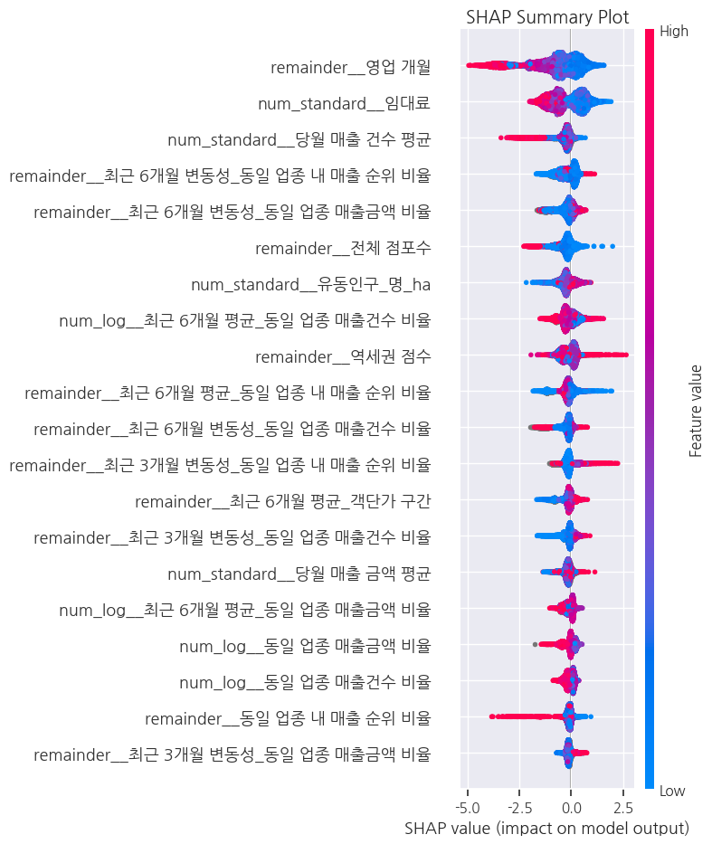
개요 데이터 분석 및 전처리 조기 경보 시스템 결론 및 의의
Part 3
학습 결과
SHAP (SHapley Additive exPlanations)
각 변수가 예측에 기여하는 정도를 분석하는 도구
예측 확률 값(predict probability): 폐업 위험이라고 예측할 확률
폐업 위험 요인 분석: 각 변수가 예측에 기여하는 정도(기여도)
Summary Plot: 변수 기여도와 가맹점 데이터 값을 결합 및 시각화
영업 개월
임대료
당월 매출 건수 평균
동일 업종 내 매출 순위 비율
최근 6개월 동일 업종 내 매출금액 비율 변동성
전체 점포 수
유동인구 (명/ha)
최근 6개월 동일 업종 내 매출 건수 평균
역세권 점수
최근 6개월 동일 업종 내 매출 순위 비율 평균
최근 6개월 동일 업종 내 매출 건수 비율 평균
최근 3개월 동일 업종 내 매출 순위 비율
최근 6개월 객단가 구간 평균
최근 3개월 동일 업종 내 매출 건수 비율 변동성
당월 매출 금액 평균
최근 6개월 동일 업종 내 매출 금액 비율 평균
동일 업종 내 매출 금액 비율
동일 업종 내 매출 건수 비율
동일 업종 내 매출 순위 비율
최근 3개월 동일 업종 매출 금액 비율 변동성
예측 확률 값: 0.7

Slide 16
개요 데이터 분석 및 전처리 조기 경보 시스템 결론 및 의의
Part 3
LLM 컨설팅
입력 데이터
RAG 시스템
컨설팅 결과
GPT 4o
입력 데이터
프롬프트
(비즈니스 컨설턴트 페르소나 부여)
폐업 위험 요인
분석 및 요약
  해결 방안 1
  해결 방안 2
  해결 방안 3
폐업 위험 지수
폐업 위험 요인
가맹점 데이터
폐업 위험 지수: 폐업 위험 예측 확률
가맹점 데이터
매출 금액 구간, 객단가 구간, 매출 건수 구간, 유니크 고객 수 구간,
배달 매출 금액 비율, 행정동, 역세권 점수, 업종, 유동인구, 임대시세 등 ..

Slide 17
개요 데이터 분석 및 전처리 조기 경보 시스템 결론 및 의의
Part 3
컨설팅 제공
[위기 지수]: 70 점
[핵심 위험 요약]
최근 6개월 동안의 매출 변동성과 동일 업종 내 매출 순위 비율이 낮고, 영업 개월이 짧아 장기적인 매출 감소 추세가 우려되는 상황입니다.
[솔루션 제안]
  매출 증대를 위한 마케팅 전략 강화 - 소셜 미디어 및 지역 커뮤니티와의 협력을 통해 고객 유입을 늘리고, 프로모션이나 이벤트를 통해 신규 고객을 유치하는 방안을 모색합니다.
  비용 절감을 위한 원가 분석 - 임대료와 운영비용을 재검토하여 불필요한 지출을 줄이고, 공급업체와의 협상을 통해 원자재 비용을 절감하는 방법을 고려합니다.
  고객 분석 및 맞춤형 서비스 제공 - 최근 3개월간의 고객 데이터를 분석하여 고객의 선호도를 파악하고, 이를 바탕으로 맞춤형 서비스를 제공하여 고객 충성도를 높이는 전략을 수립합니다.

Slide 18
개요 데이터 분석 및 전처리 조기 경보 시스템 결론 및 의의
Part 3
조기 경보 시스템 확장
기능 고도화
적용 범위 확장
실시간 예측
전국구
현재
시스템
성공 예측
모든 업종
경기 전망
시뮬레이션

Slide 19


개요 데이터 분석 및 전처리 조기 경보 시스템 결론 및 의의
Part 3
기대 효과
소상 공인
카드사
  지속 가능한 상권 생태계 조성 및 지역 경제 활성화
  폐업 극복으로 상권 매출 5.2% 증가
  가맹점 생존력 강화
  유연한 폐업 위기 극복
  선제적 위기 대응
  데이터 기반의 객관적 위기 징후 포착
  맞춤형 컨설팅
  LLM을 통한 신속 및 저비용 비즈니스 코칭
  핵심 수익 기반 보호
  폐업으로 인한 고객 이탈을 선제적으로 방어
  가맹점 리스크 관리
  위기 징후를 선제적으로 감지하여 카드 매출채권 또는 가맹점 대출의 부실 위험을 사전에 관리
  차별화된 파트너십
  단순 결제사를 넘어 가맹점의 성장을 돕는 '비즈니스 파트너' 이미지 제고
  맞춤형 금융상품 연계
  소상공인 긴급 운영 자금 대출' 상품 자동 추천
  카드사 제공 타겟 마케팅/홍보 서비스' 제안

Slide 20
개요 데이터 분석 및 전처리 조기 경보 시스템 결론 및 의의
Part 4
결론 및 요약
문제 제기
경보 시스템
기대 효과
외식업 불황과 경쟁 심화로 매년 폐업하는 가맹점이 증가
폐업 위기에 선제적으로 대응할 객관적이고 체계적인 시스템이 부재
위기 상황에 대비할 솔루션 부재
소상 공인
모델 학습
  지역 경제 활성화
  선제적 위기 대응
  맞춤형 컨설팅
폐업 위험 가맹점 선별
각 가맹점 별위험 요인 분석
카드사
  핵심 수익 기반 보호
  가맹점 리스크 관리
  차별화된 파트너십
  맞춤형 금융상품 연계
LLM 컨설팅
위기 신호 솔루션 제공

Slide 21
개요 데이터 분석 및 전처리 조기 경보 시스템 결론 및 의의
Part 4
의의
  기술적 의의
  능동적이고 자율적인 조기 경보 시스템인
  ‘자율형 컨설팅 AI Agent’ 제시
  과거의 경험이 아닌 미래의 상황을 학습 및 예측
  '왜(Why)' 위험한지,'무엇을(What)' 해야 하는지
  구체적인 솔루션 제시
  비즈니스·사회적 의의
  For Merchant
  가맹점주의 의사결정 방식을 '경험과 감’에서
  '데이터 기반'으로 전환
  For Card Co.
  카드사와 가맹점의 관계를 '결제 대행'이 아닌,
  성장을 함께하는 '비즈니스 파트너' 로 상생
  For Society
  건강한 상권 생태계를 조성하여
  데이터의 선한 영향력을 실현

Slide 22
이상
Team 데이터 맛집 였습니다

